Slide 1

アイスクリームの需要推定
武蔵野大学大学院 谷川雄一
三田祭論文発表
慶應義塾大学 経済学部 石橋孝次研究会 経営戦略パート
著者: 黒山慶斗、鈴木開、大門弘樹、谷川雄一、中島大弥
2022年11月

Slide 2
はじめに
研究目的
マーケティング戦略や需要推定について、実証分析を通して理解を深めたい。新規性の高いテーマとしてアイスクリームを選択した。
目次
テーマ背景
理論分析
推定方法
推定結果
総括

Slide 3
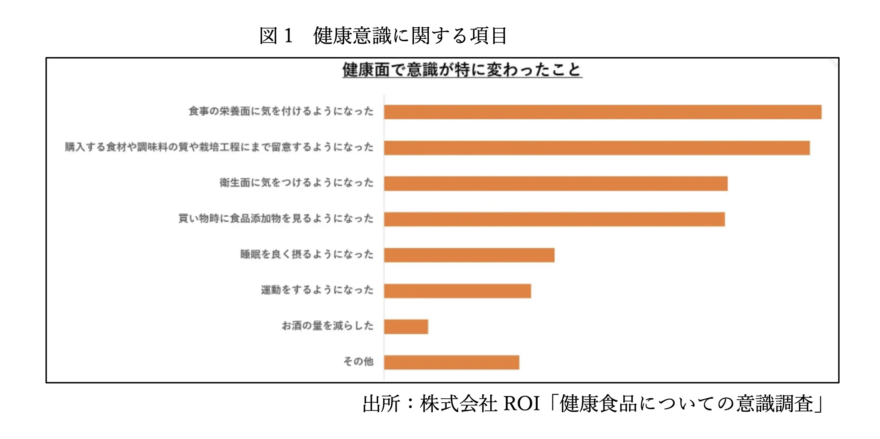
テーマ背景
健康志向の高まり
プチ贅沢の需要増加

Slide 4
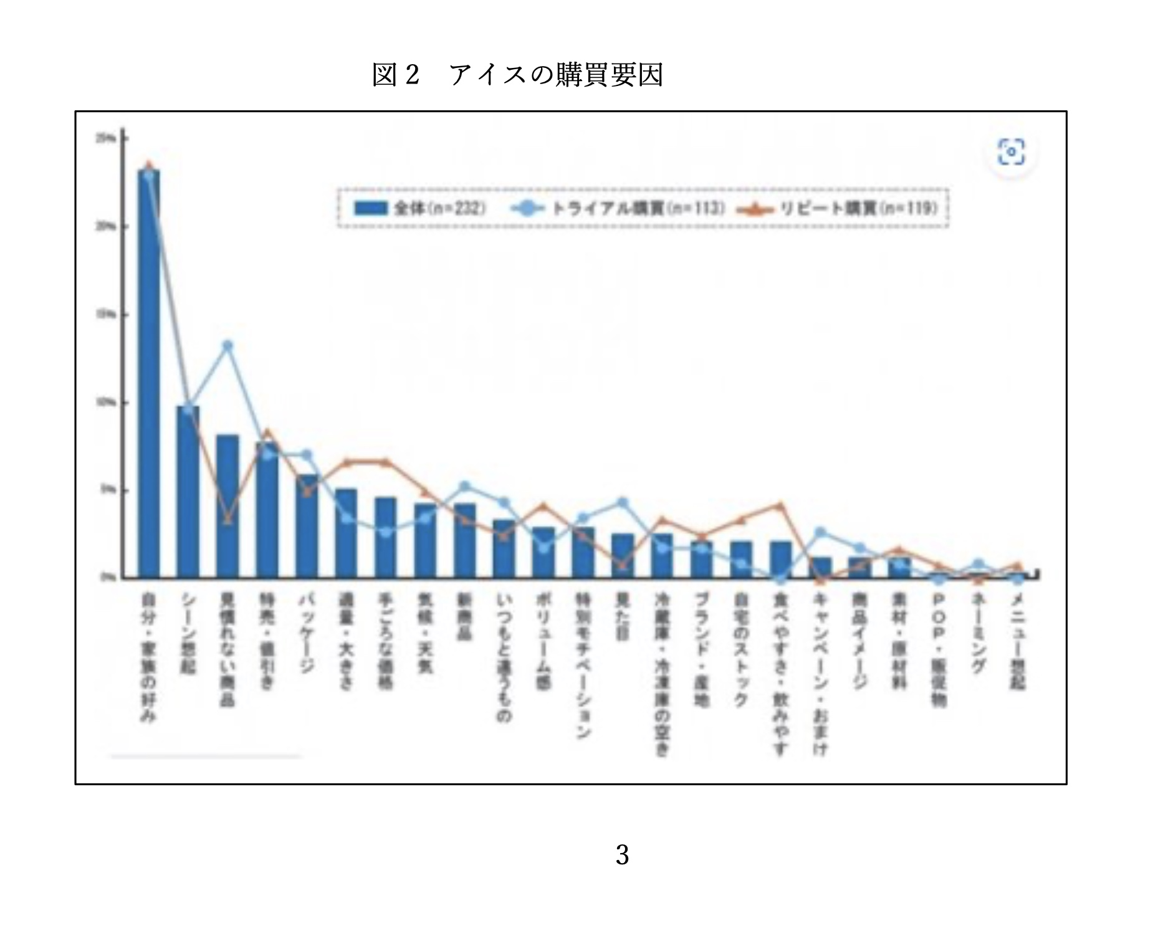
アイスの購買要因
形態（シーン想起、パッケージ、適量・大きさ）
値段（特売、手ごろな価格）
成分（素材・原材料）

Slide 5
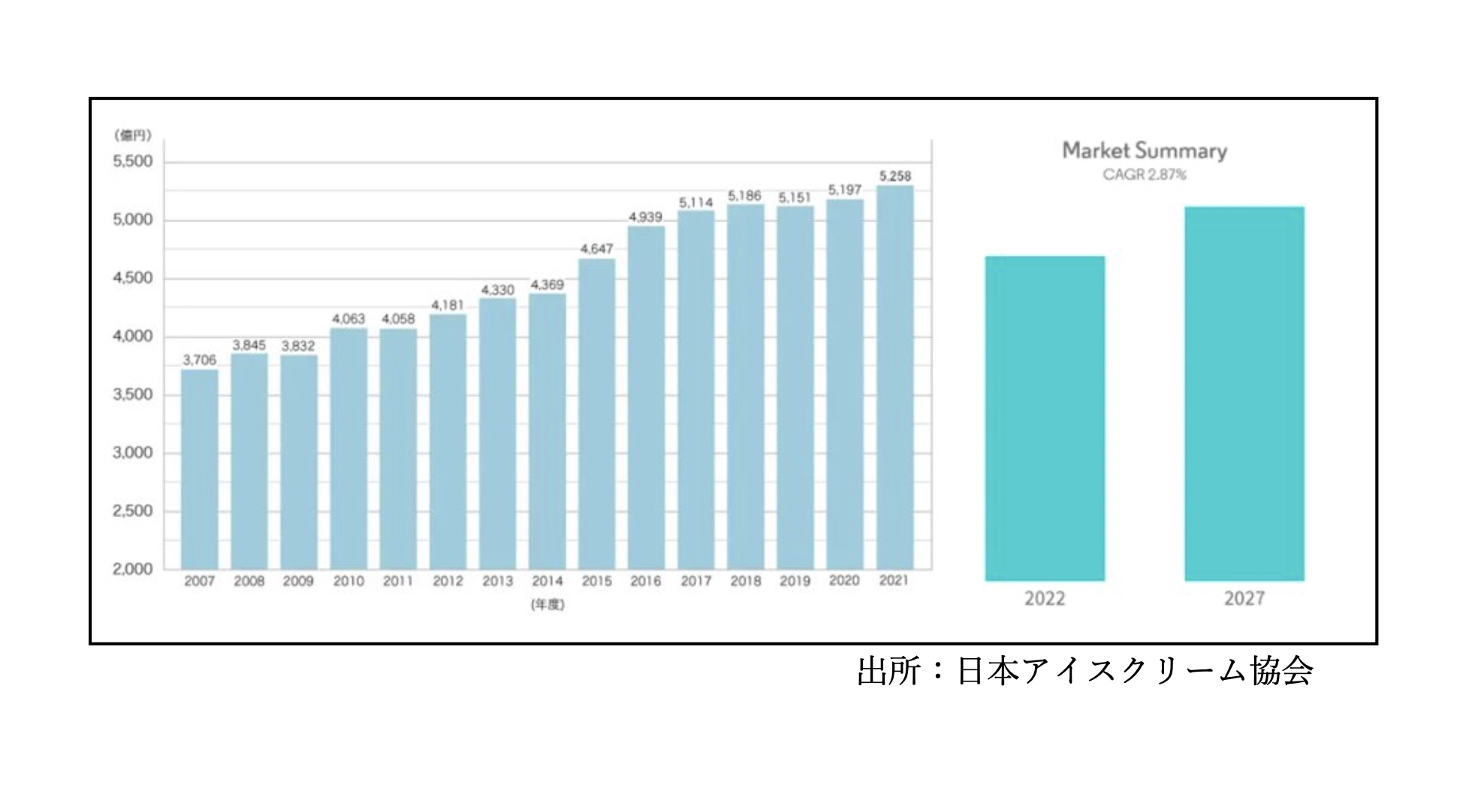
アイスの市場分析
市場規模と成長見込み
現在の市場規模は5500億円
2027年に向けて年2.8%の成長率が見込まれる。
主要メーカー
ロッテ、江崎グリコ、森永乳業、赤白乳業、など

Slide 6
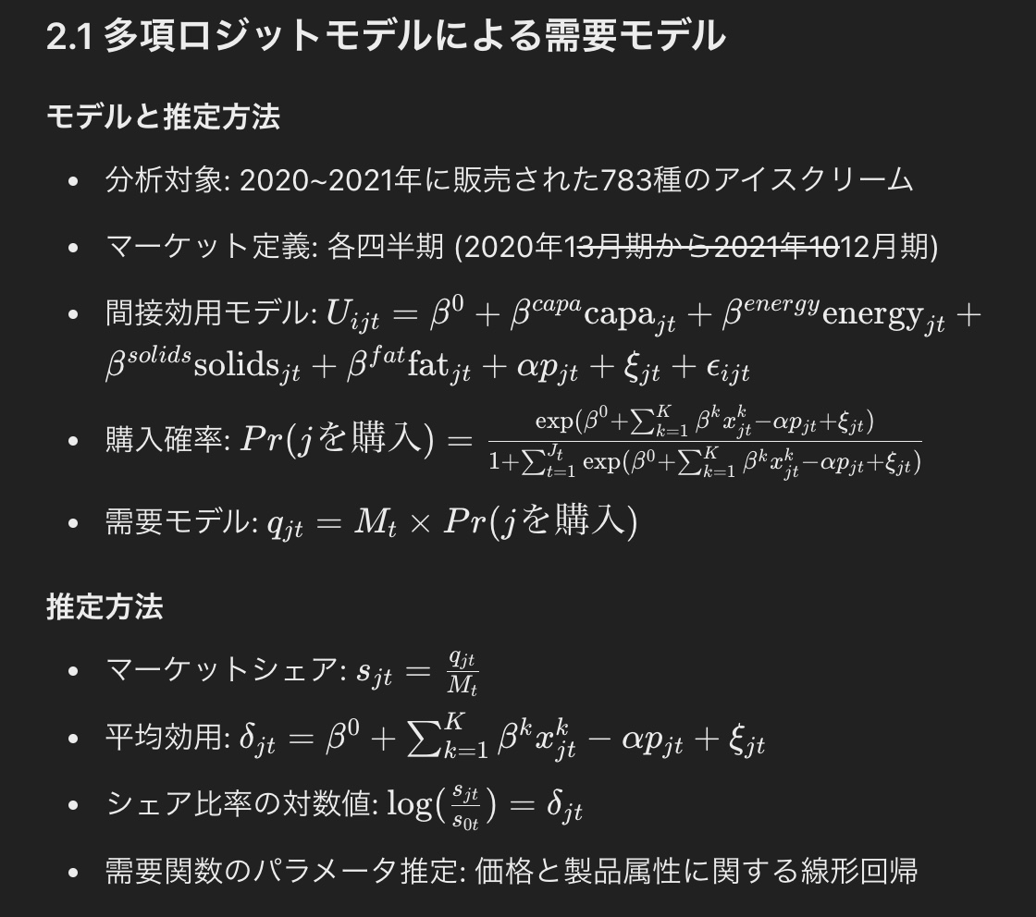
理論分析（1）
多項ロジットモデルの紹介
Berry (1994) の理論

Slide 7
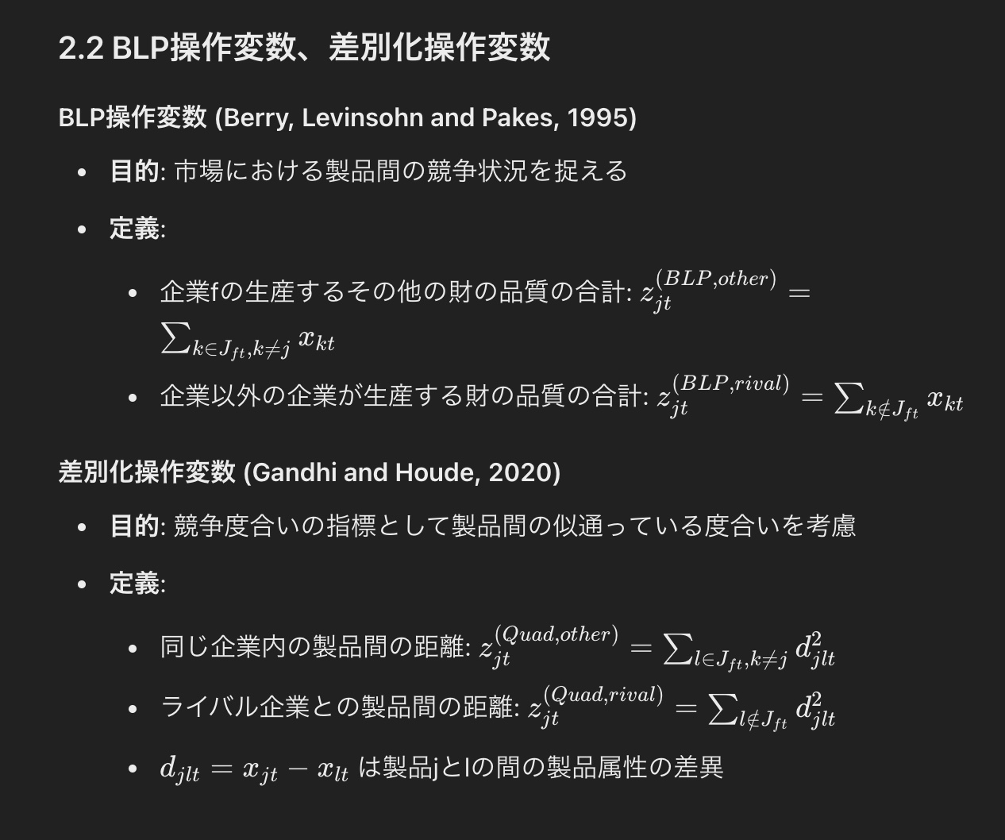
理論分析（2）
BLP操作変数と差別化操作変数
Berry, Levinsohn and Pakes (1995) の理論

Slide 8
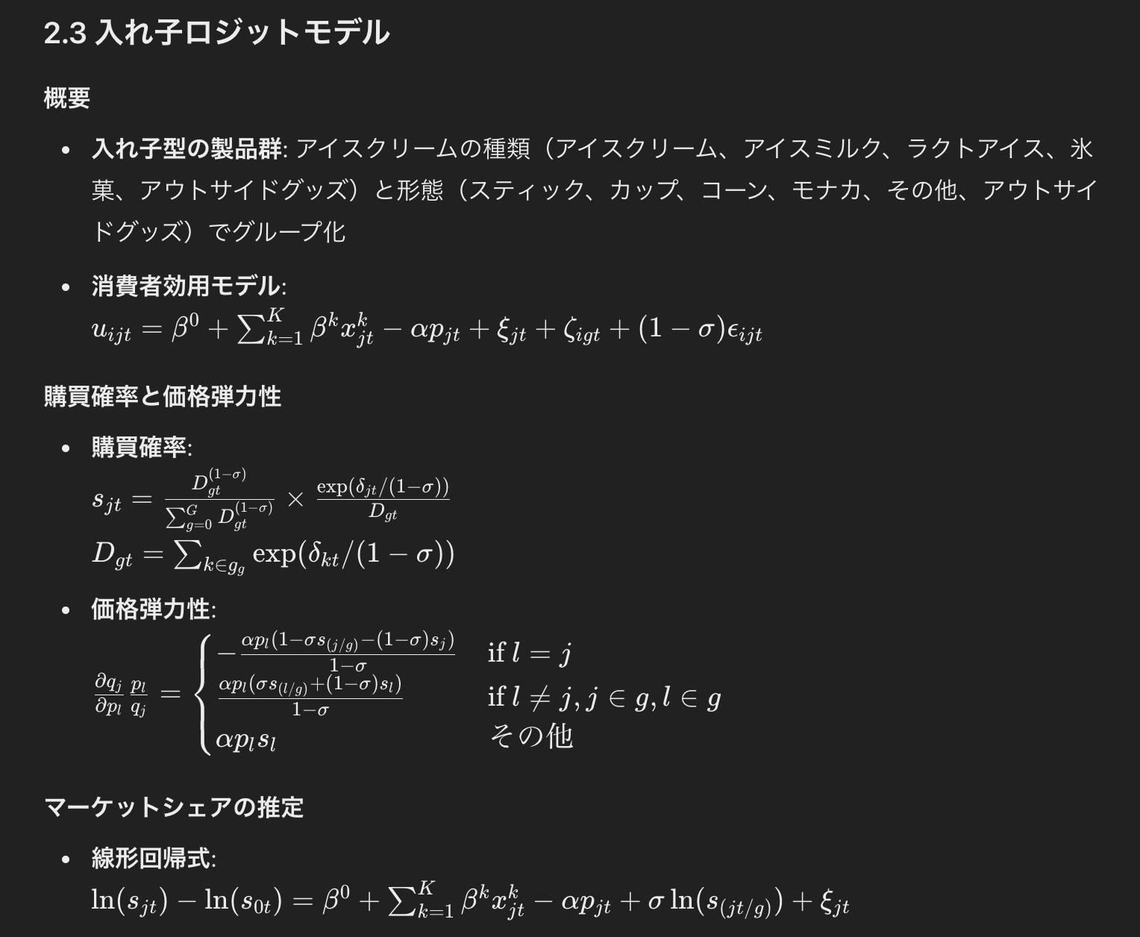
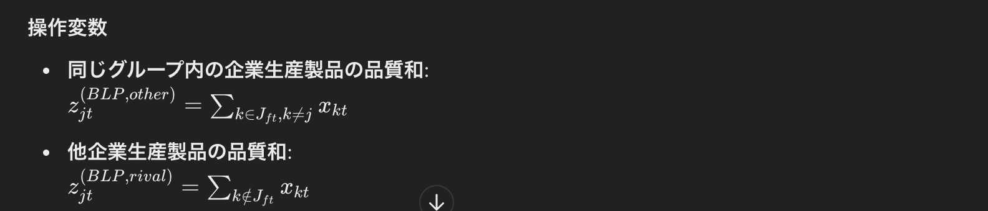
理論分析（3）
入れ子ロジットモデルの紹介
アイスの種類と形態によるグループ化

Slide 9
データと推定方法（1）
データ概要
データベース: Mpac 提供元: （株）True Data
対象: ドラッグストアPOSデータ、パーソナルアイス販売数上位100位
期間: 2020年1月～2021年12月
データ内容:順位、企業名、商品名、平均単価、販売数、JANコード
データ処理と分析
統合: 四半期ごとのデータを統合し、計800データとした。
追加データ: 商品名から公式サイト等で容量、分類（アイスクリーム、アイスミルク、ラクトアイス、氷菓）、熱量、乳固形分と乳脂肪分を取得し、計783データを分析に使用。

Slide 10
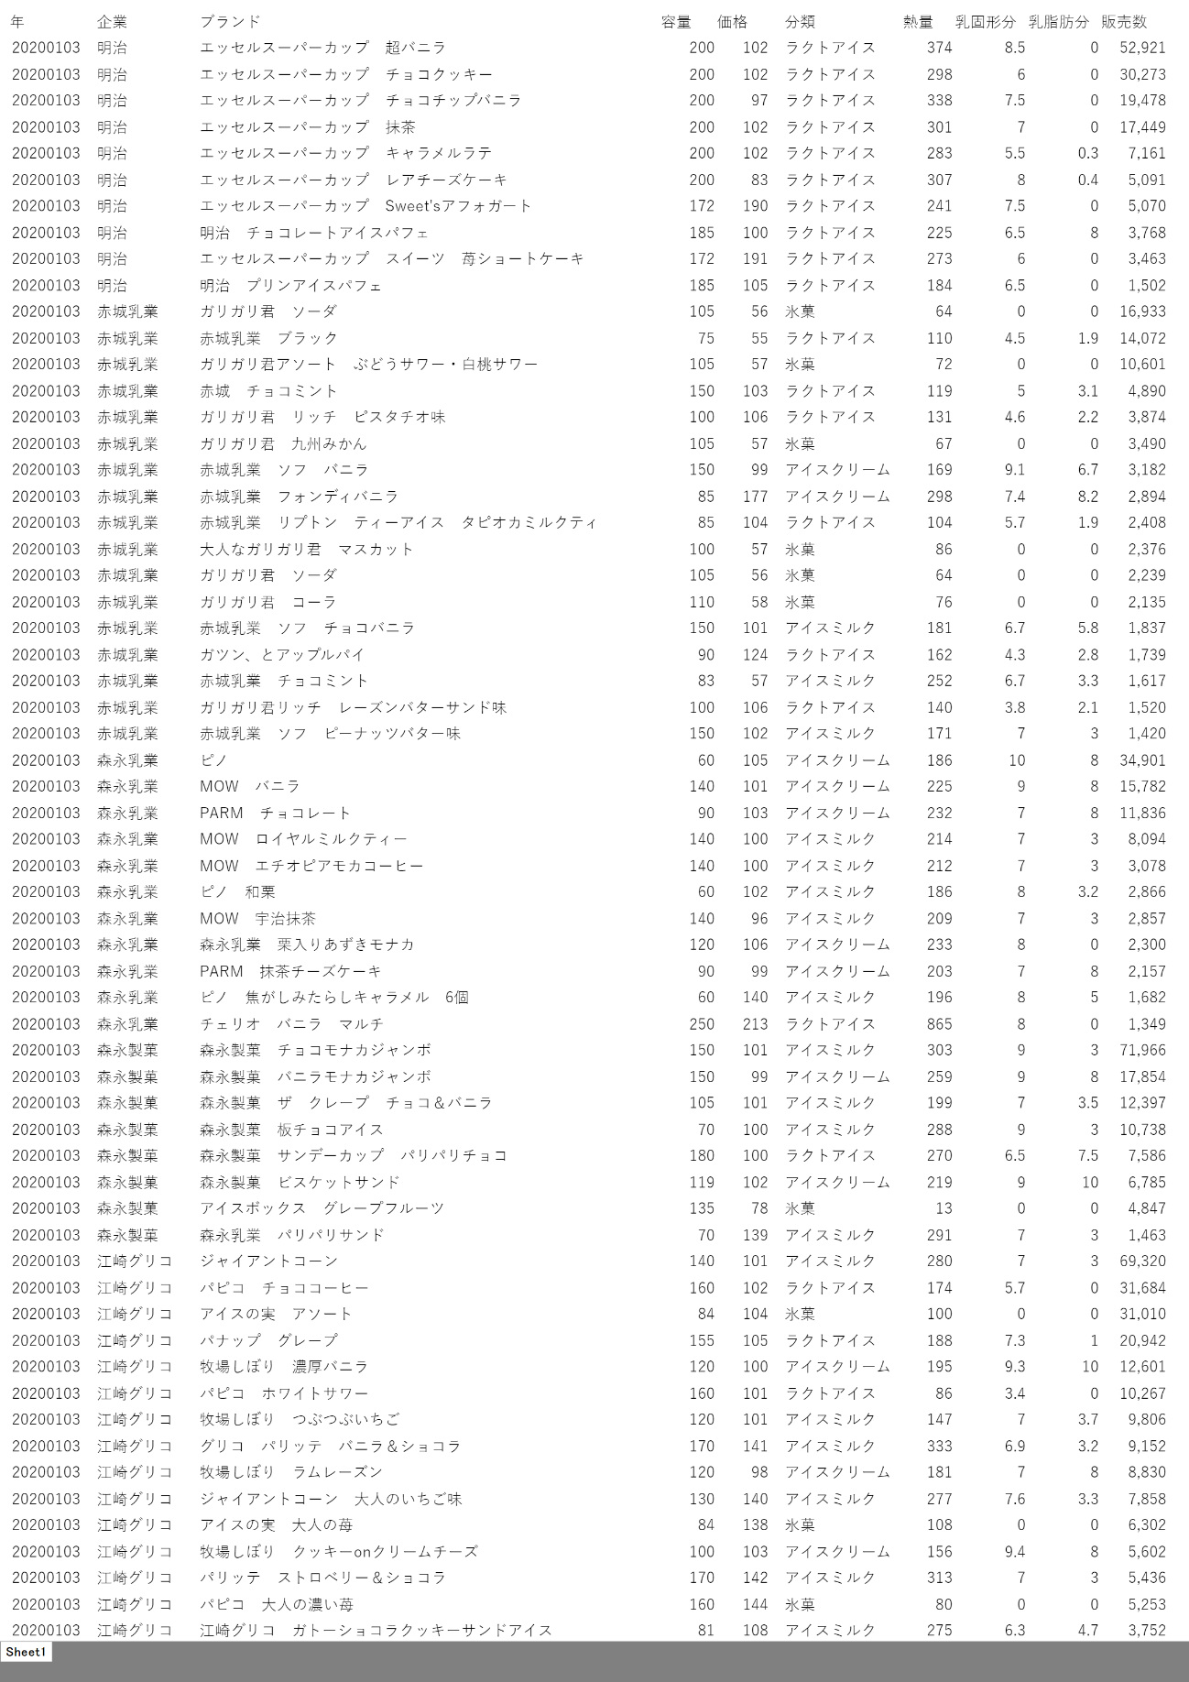
データと推定方法（2）
推定方法の詳細
多項ロジットモデルではOLS推定、操作変数、差別化操作変数（GH）の3種類、入れ子型ロジットモデルではOLS推定、操作変数の2種類を用いて推定した。
これらの推定はすべてRで実装した。
記述統計（右図）

Slide 11
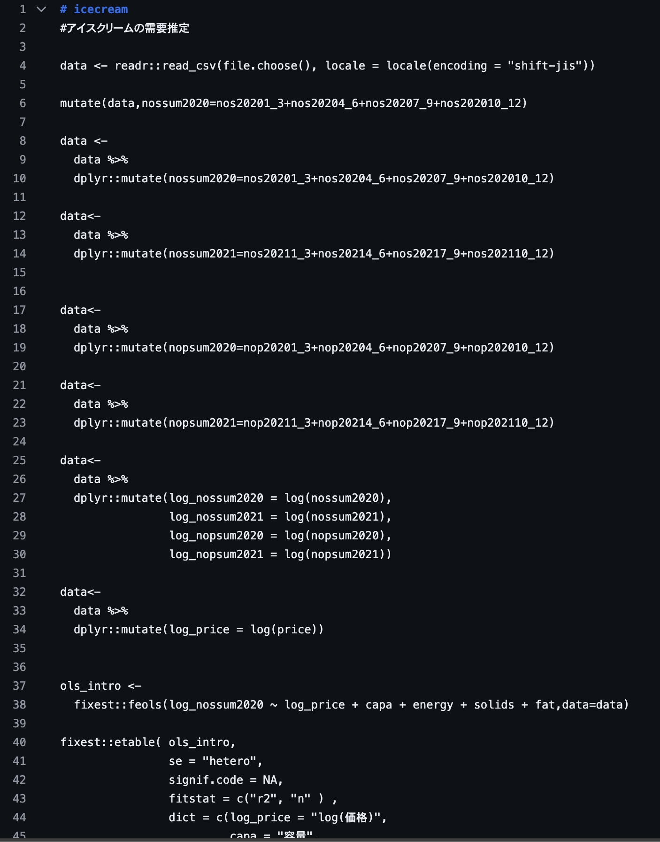
データと推定方法（3）
Rのスクリプト GitHubアカウントはここから
(https://github.com/SubwayT/icecream)

Slide 12
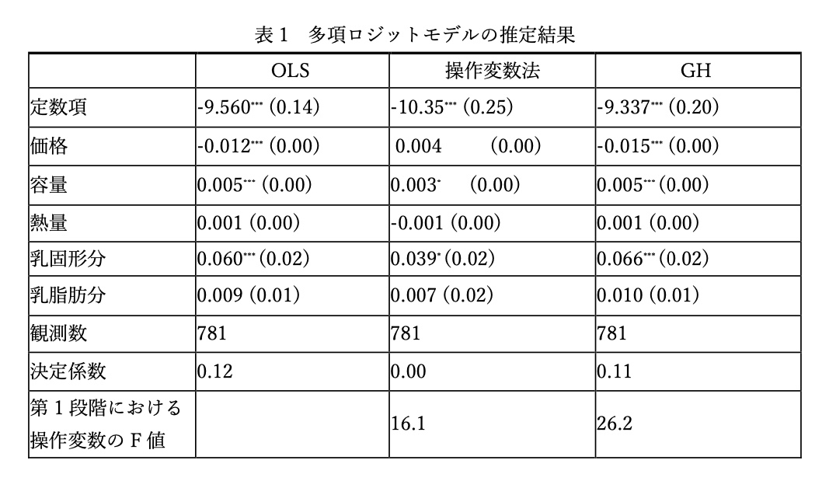
推定結果（1）
多項ロジットモデルの推定結果
価格、容量、乳固形分の値が有意

Slide 13
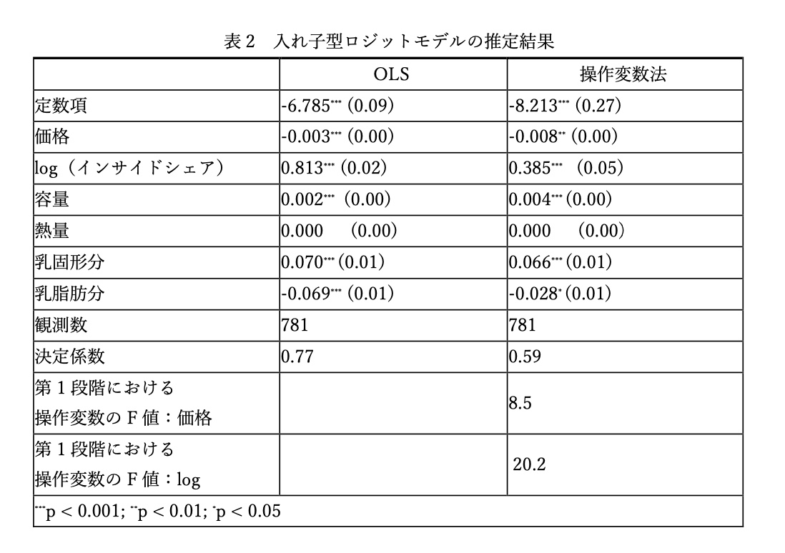
推定結果（2）
入れ子ロジットモデルの推定結果
価格、容量、乳固形分、乳脂肪分の値が有意

Slide 14
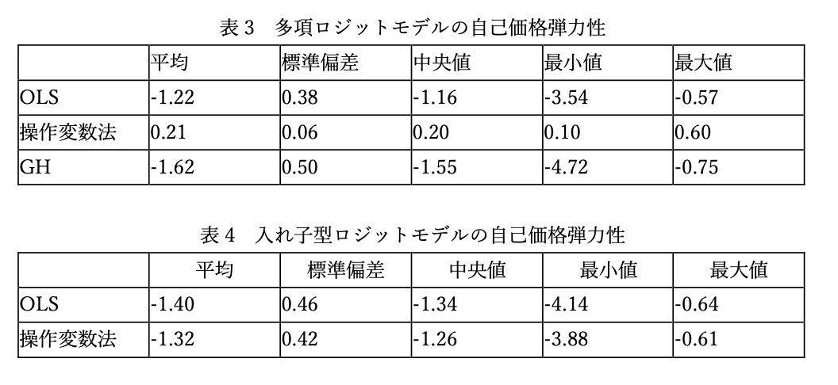
自己価格弾力性（1）
多項ロジットモデルの価格弾力性
入れ子ロジットモデルの価格弾力性

Slide 15
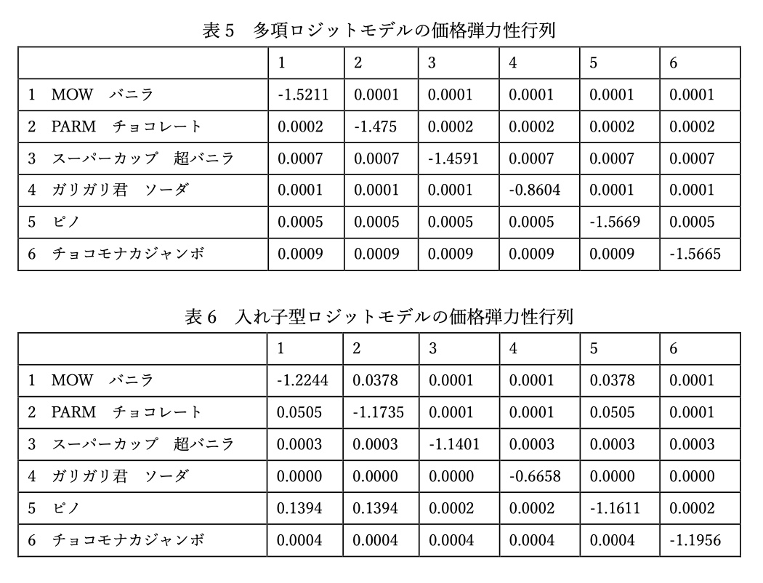
自己価格弾力性（2）
主要製品の多項ロジットモデルの価格弾力性行列
主要製品の入れ子ロジットモデルの価格弾力性行列

Slide 16
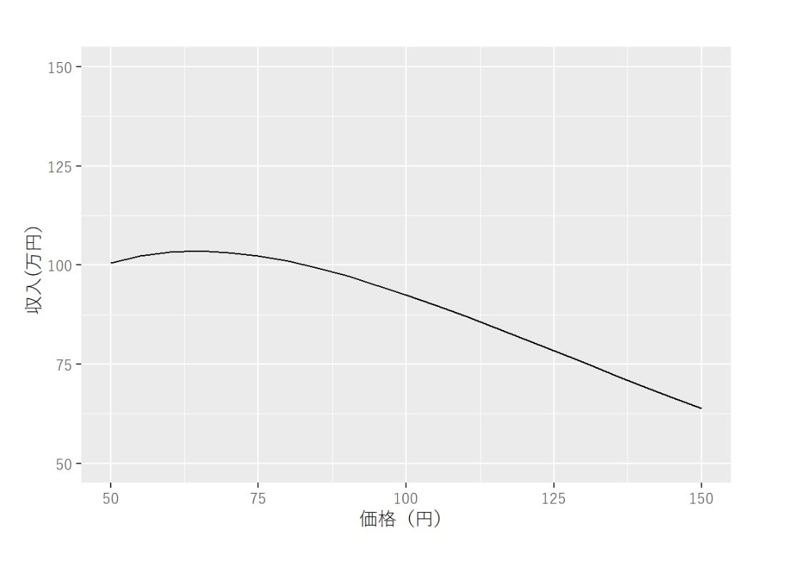
需要曲線と収入曲線（1）
多項ロジットモデルの需要曲線
（例）「MOW バニラ」

Slide 17
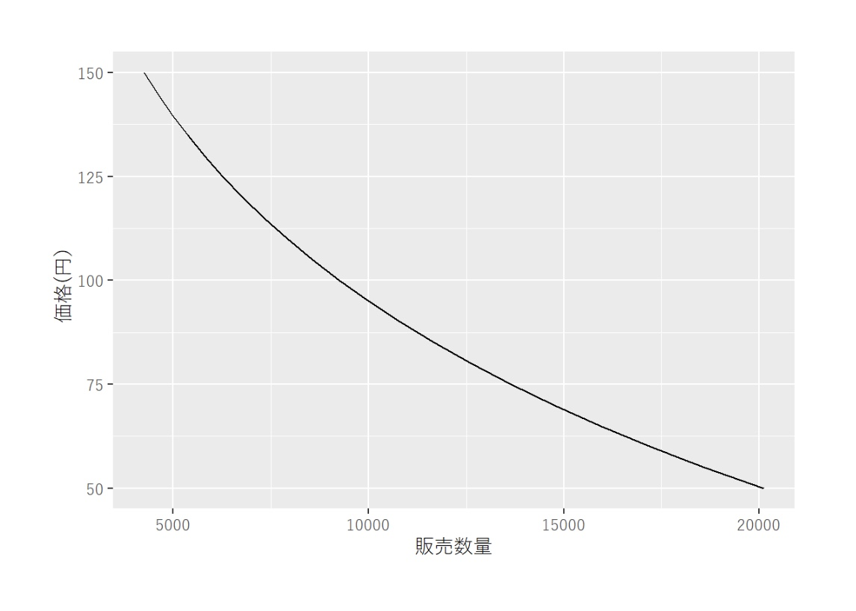
需要曲線と収入曲線（2）
収入曲線
（例）「MOW バニラ」

Slide 18
結論（1）
需要分析の結果
価格: 低価格の製品が好まれる傾向が明らかになった。価格の軽視は確認できなかった。
容量: 容量の多い製品が好まれる。
成分: 乳固形分の多い製品が好まれる。しかし、エネルギーの高い製品や乳脂肪分の低い製品が好まれる傾向は見られなかった。
価格弾力性: 氷菓の自己価格弾力性が他の分類と比較して大きく、アイスクリーム間の交差弾力性も相対的に大きい値を示した。

Slide 19
結論（2）
今後の課題
気象情報との関連: アイスの購買要因と密接に関連する気象情報との分析ができなかった。季節ごとのアイスの分類を気象情報に基づいて調査する必要がある。
定性的な影響: 広告や味などの定性的な影響を考慮した分析ができなかった。需要は定量的な説明変数だけでなく、定性的な影響も大きいと考えられる。
チャネル比較: データがドラッグストアのみのものであり、他のチャネルとの比較ができなかった。様々なチャネルでの比較が重要である。

Slide 20
参考文献
学術論文:
- 上武康亮・遠山祐太・若森直樹・渡辺安虎 (2021), 『経済セミナー』通巻 720 号, pp.58-68.
- 大藤建太・西尾健一郎 (2013), 『日本建築学会環境系論文集』78巻683号, pp.89-95.
- キムダウム・高橋昂也・前田幸嗣 (2021), 『フードシステム研究』28巻2号, pp.71-87.
- Gandhi, A., & Houde, J.-F. (2020), NBER Working Paper, 26375, 1-71.
インターネット資料:
- 中小企業基盤整備機構ポータルサイト (2021), https://j-net21.smrj.go.jp
- 総務省報道資料 令和2年度人口等基本集計 (2021), https://www.stat.go.jp

